Slide 1




PHP 프로그래밍을 통한
교내 커뮤니티 사이트
양경민
Email: mi568977@naver.com

Slide 2


00. Contents
1 프로젝트 개요
2 웹 사이트 및 DB 설계
3 기능 구현
4 기대 효과
a
presentation
About
PHP 프로그래밍을 통한 교내 커뮤니티

Slide 3
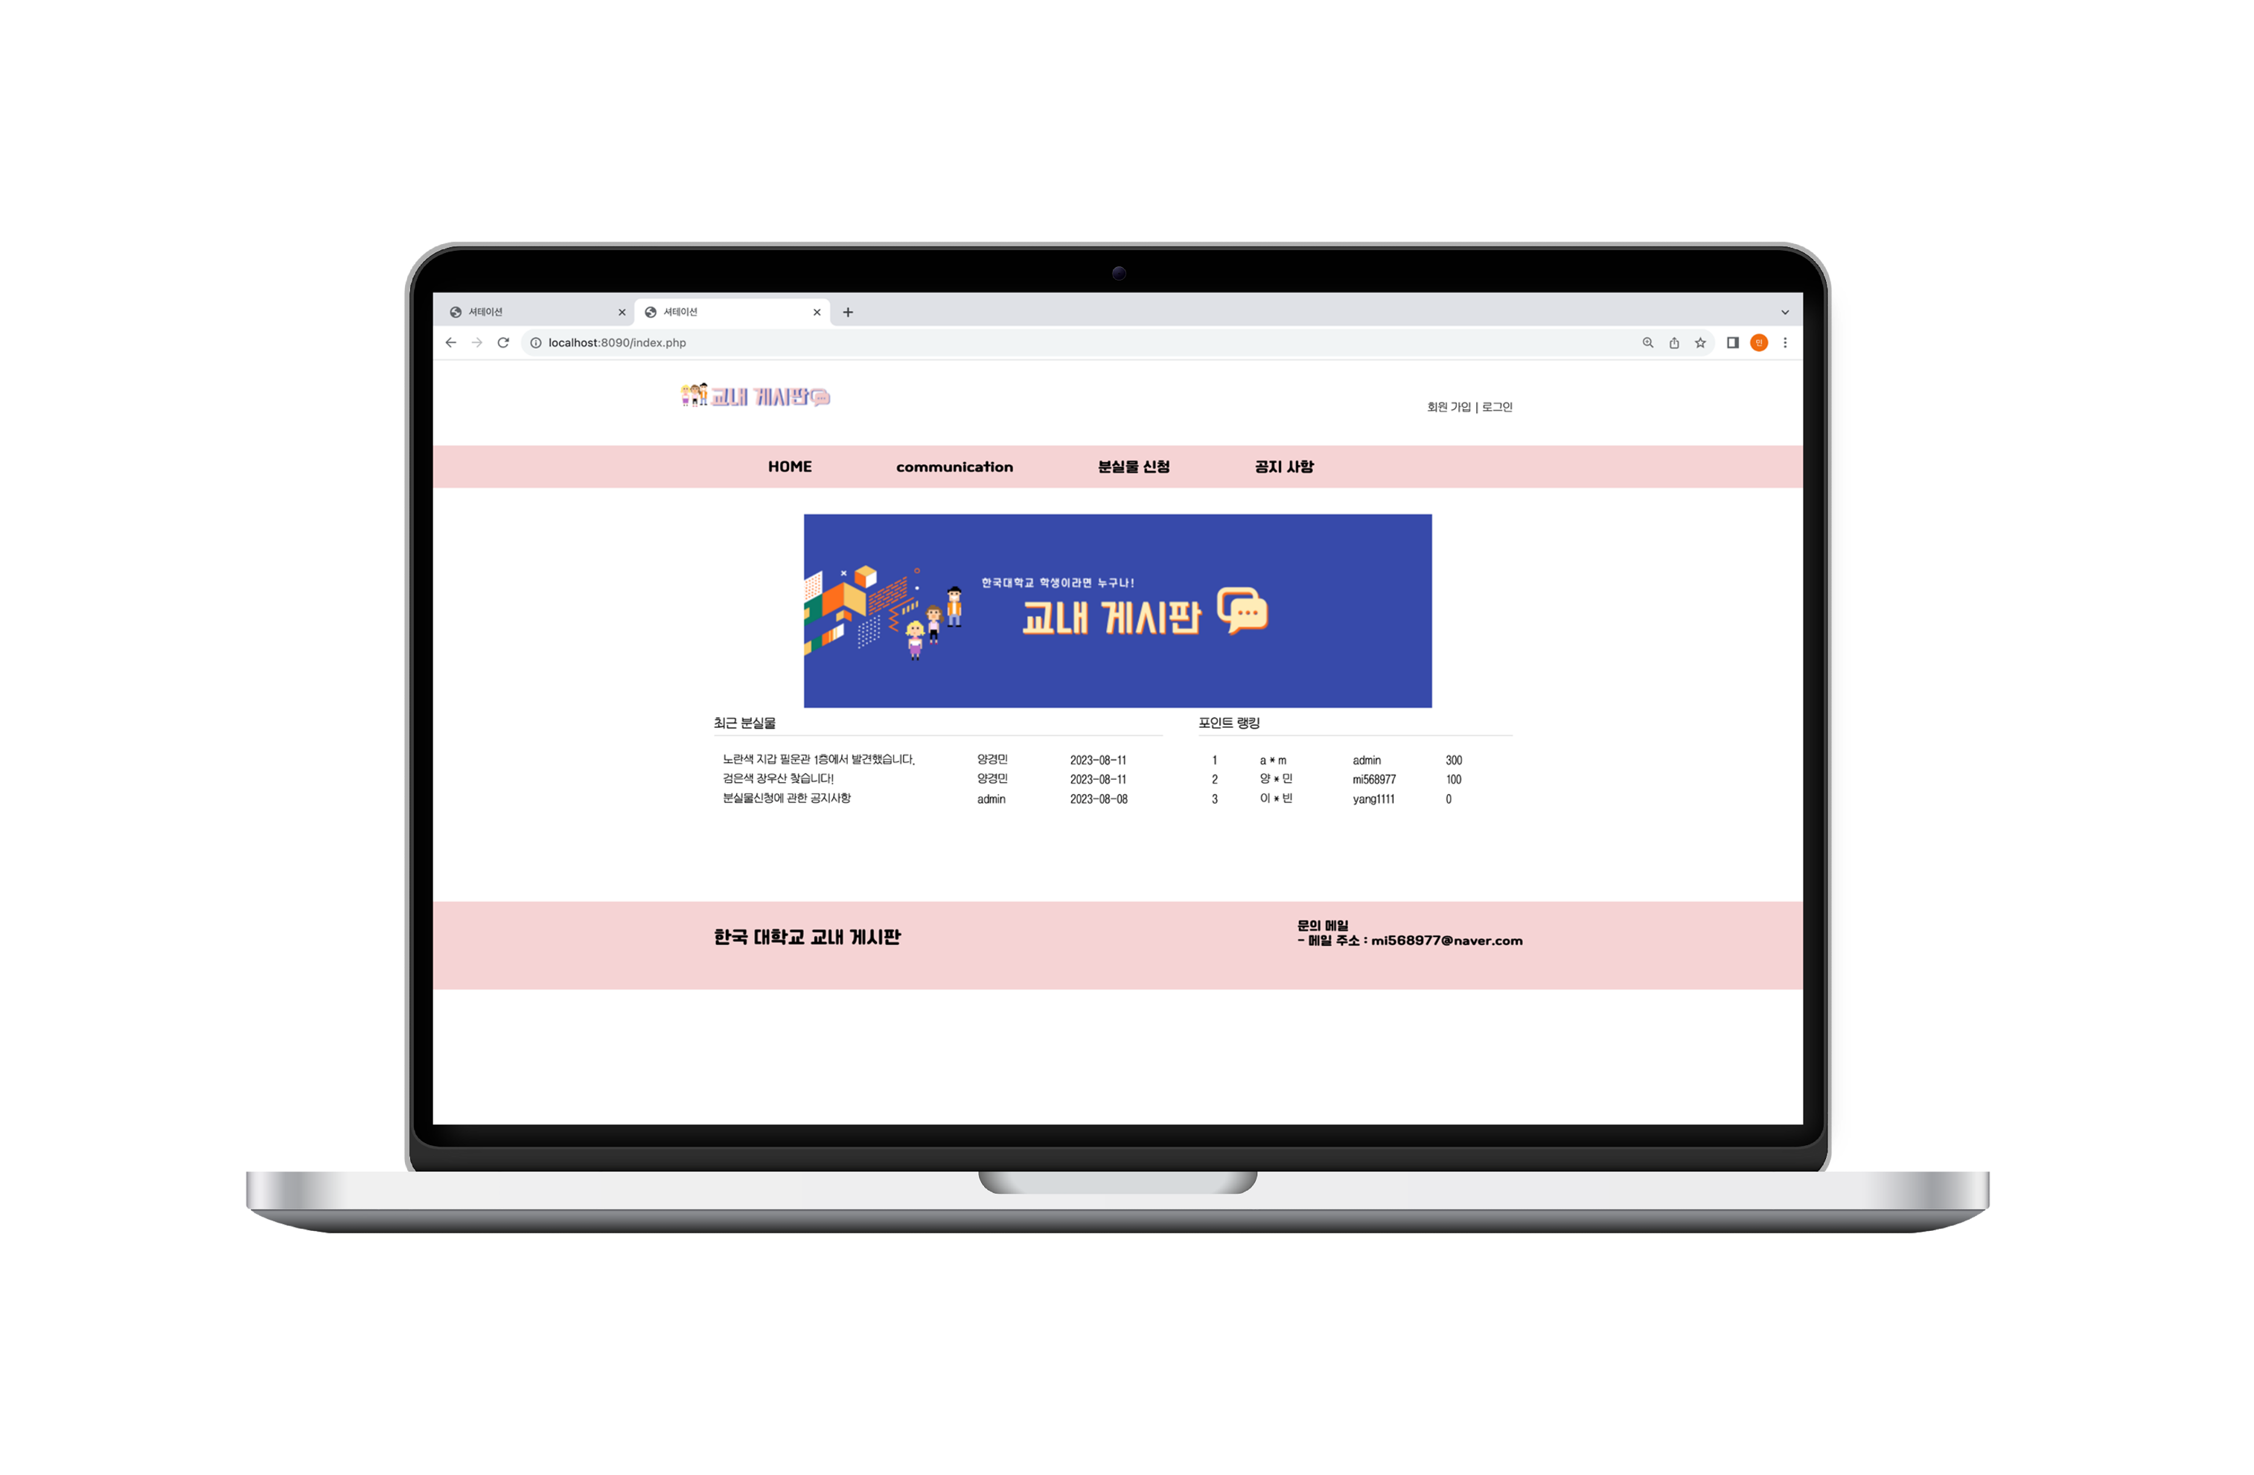
01. Contents
01
프로젝트 개요
기획 의도
교내 커뮤니티를 위한 어플리케이션이 존재하지만 어플을 설치해야만 사용가능
개인이 글을 게시하는 기능만 존재하기 때문에 여러 편리기능을 추가하여 웹사이트 기획
개발 계획
개발 인원:1(명)
개발 기간: 2022.02.04~2022.03.06
주요 기능
쪽지 보내기
교내 분실물 신청 게시판
공지사항 게시판
로그인 및 회원가입
PHP 프로그래밍을 통한 교내 커뮤니티

Slide 4







01. Contents
01
프로젝트 개요
개발 환경 및 사용 언어
PHP 프로그래밍을 통한 교내 커뮤니티

Slide 5
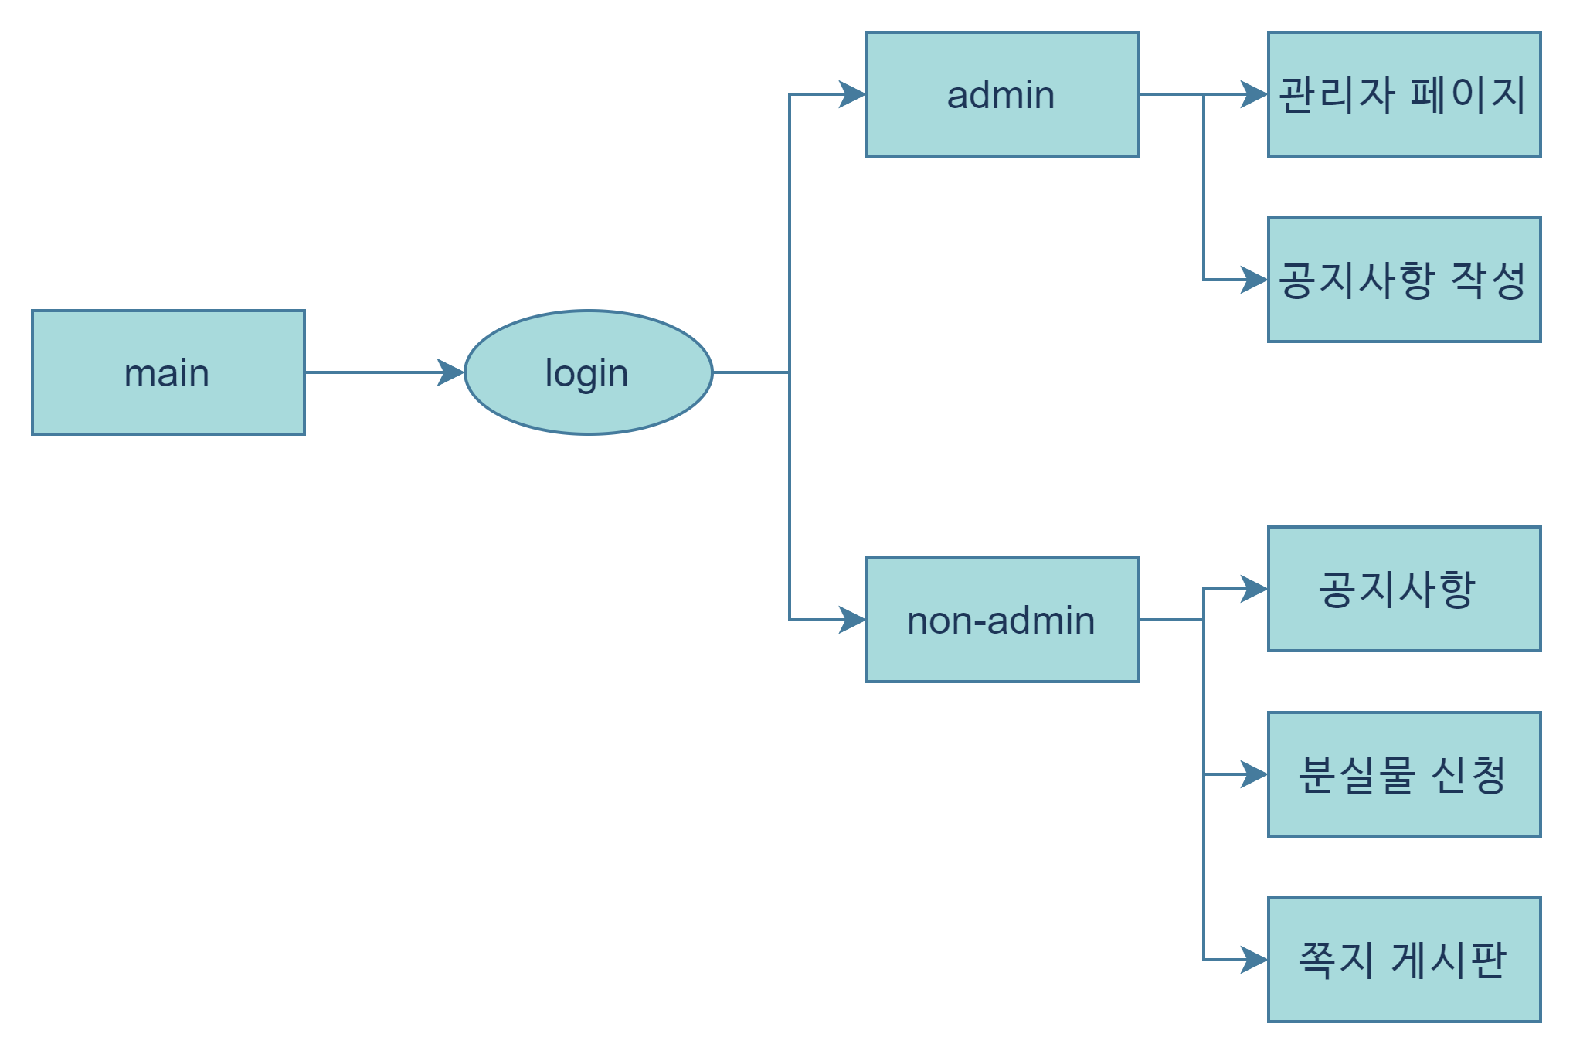
02. Contents
02
웹 사이트 및 DB 설계
웹 사이트 설계
PHP 프로그래밍을 통한 교내 커뮤니티

Slide 6
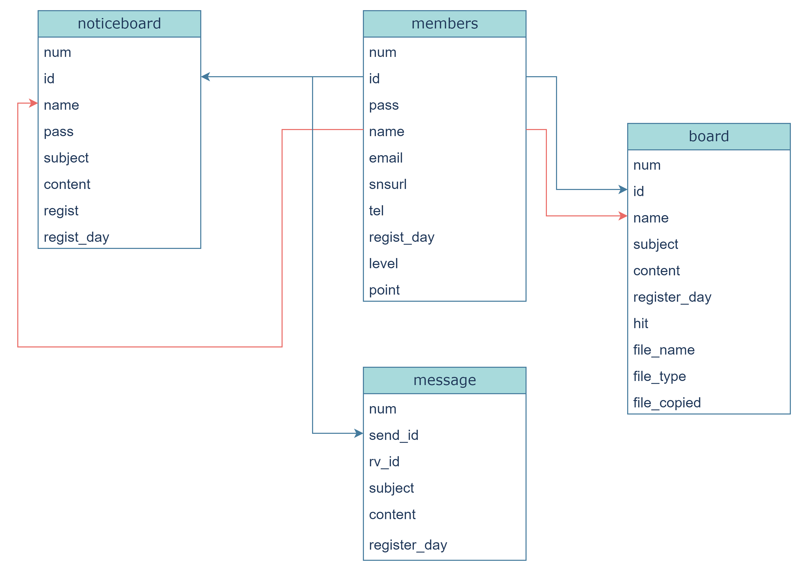
02. Contents
02
웹 사이트 및 DB 설계
DB 설계
PHP 프로그래밍을 통한 교내 커뮤니티

Slide 7
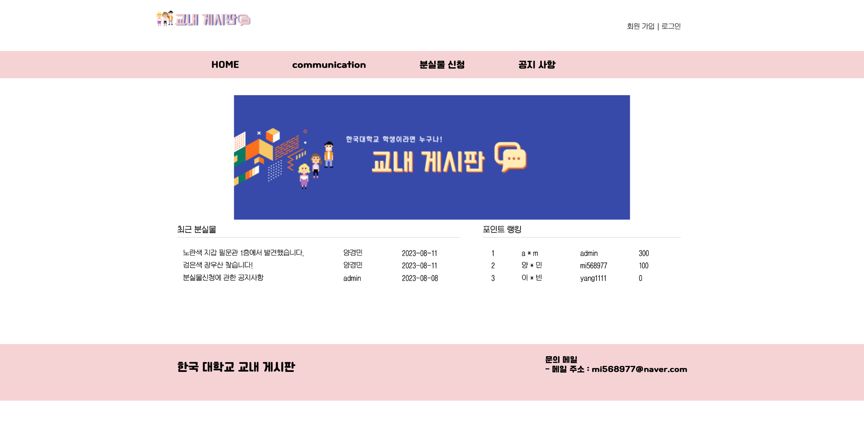
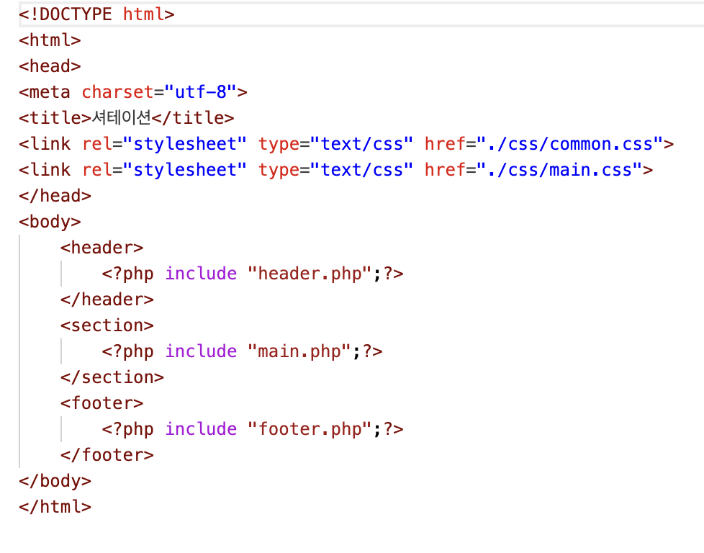
03. Contents
03
기능 구현
메인 화면
PHP 프로그래밍을 통한 교내 커뮤니티

Slide 8
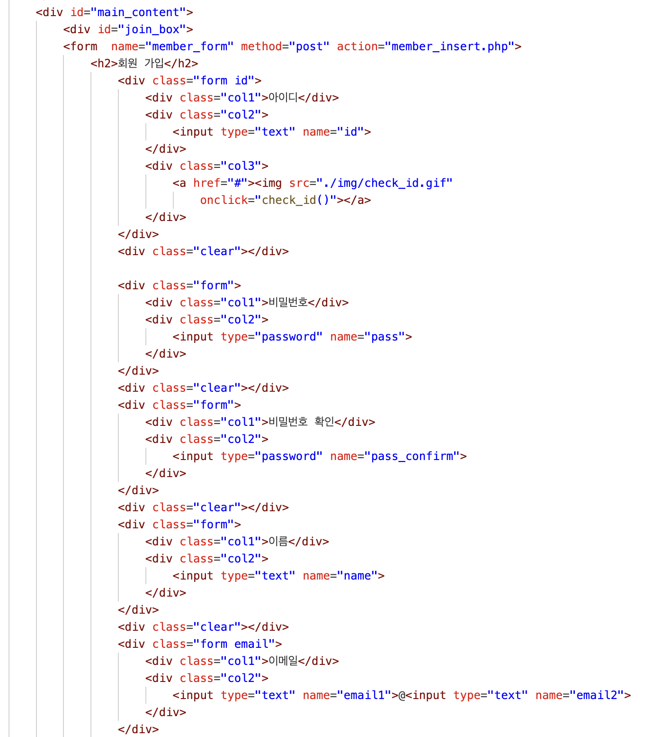
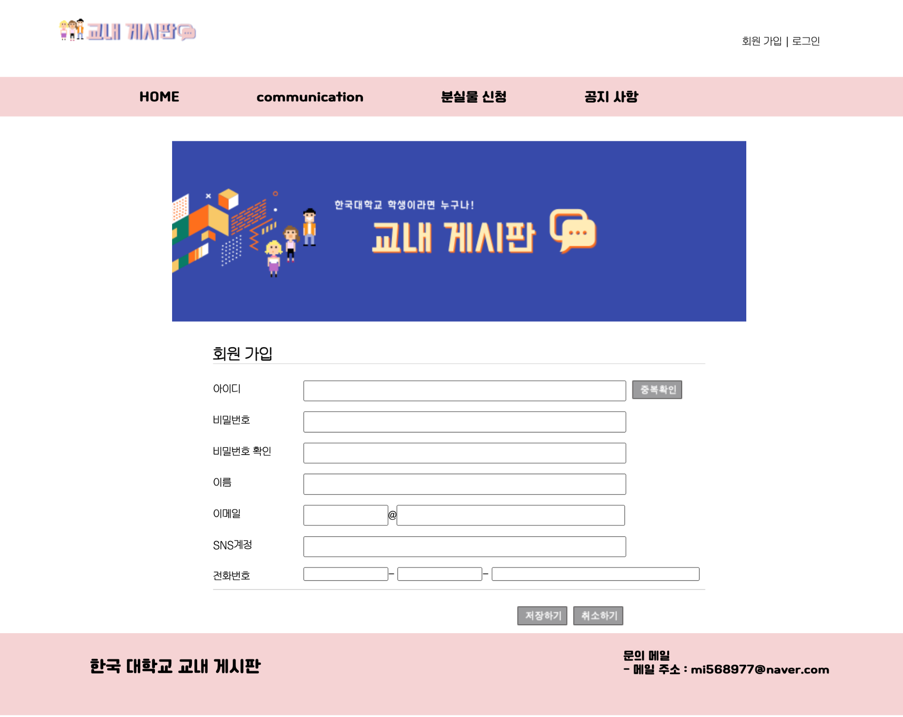
03. Contents
03
기능 구현
회원가입 및 로그인
PHP 프로그래밍을 통한 교내 커뮤니티

Slide 9
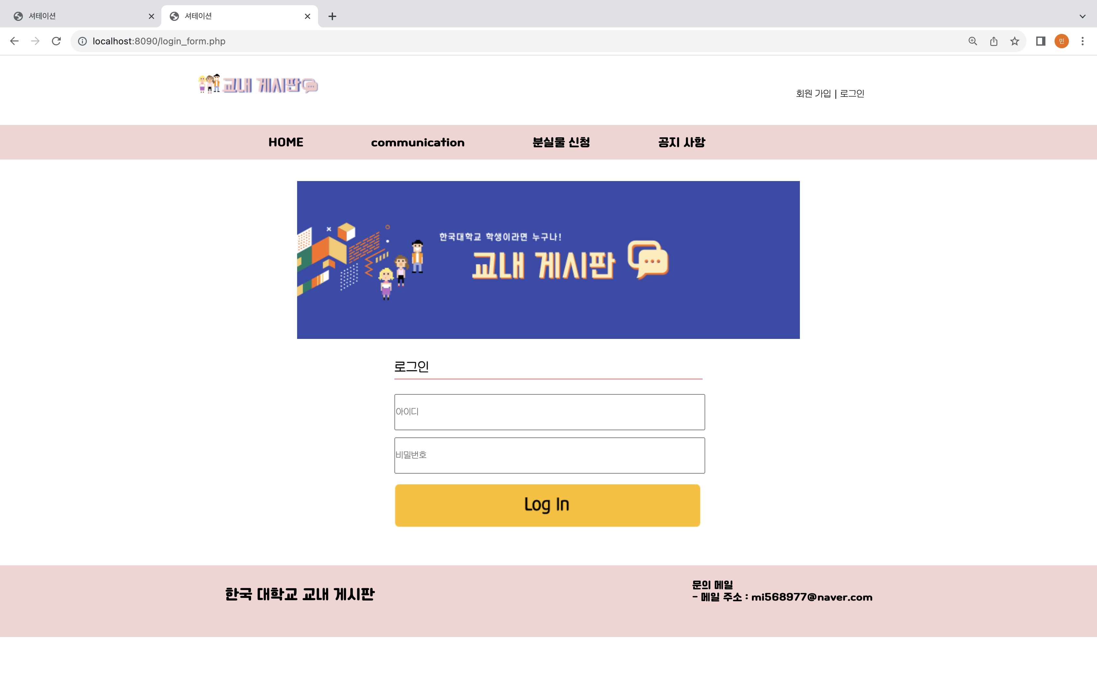
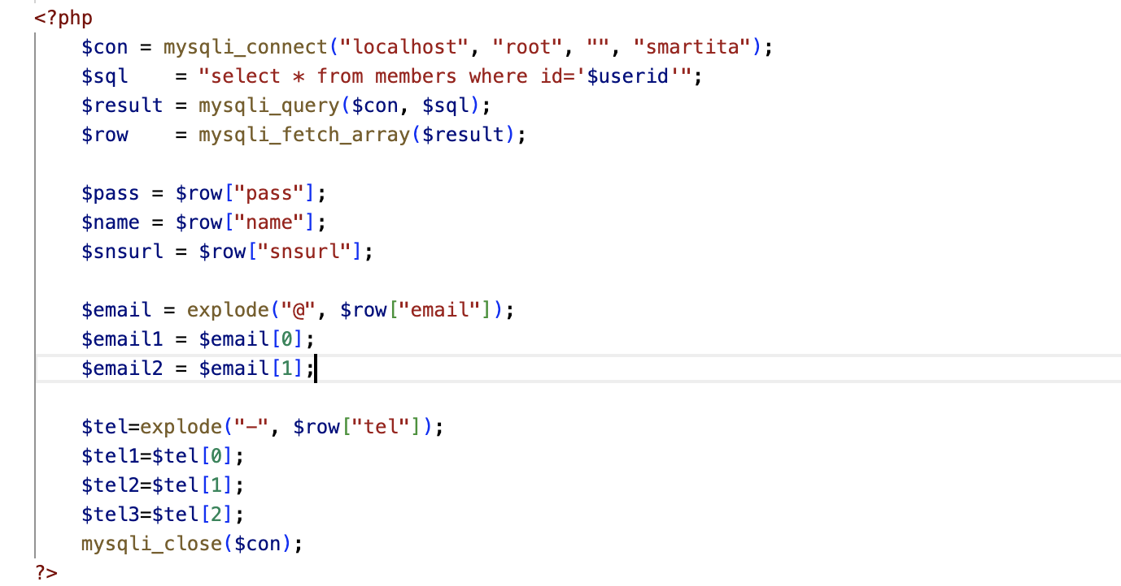
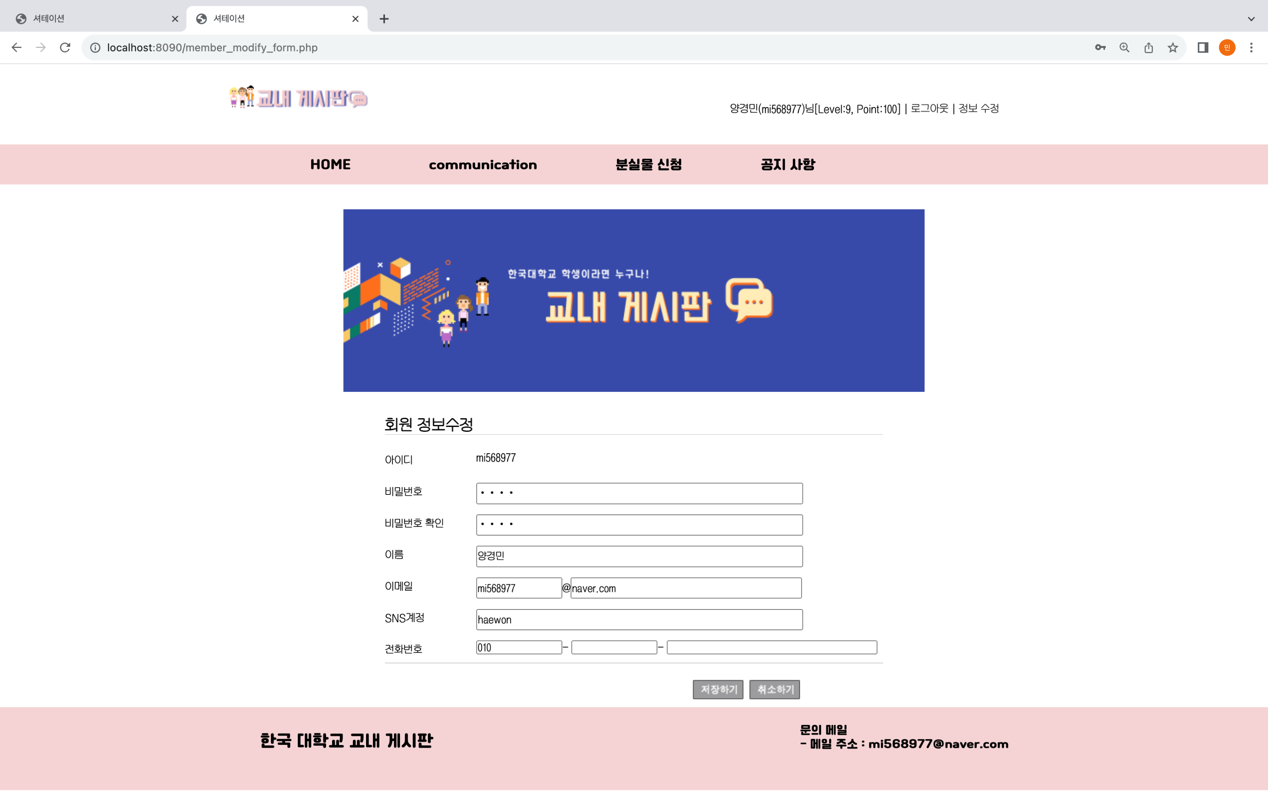
03. Contents
03
기능 구현
로그인 및 정보 수정
PHP 프로그래밍을 통한 교내 커뮤니티

Slide 10
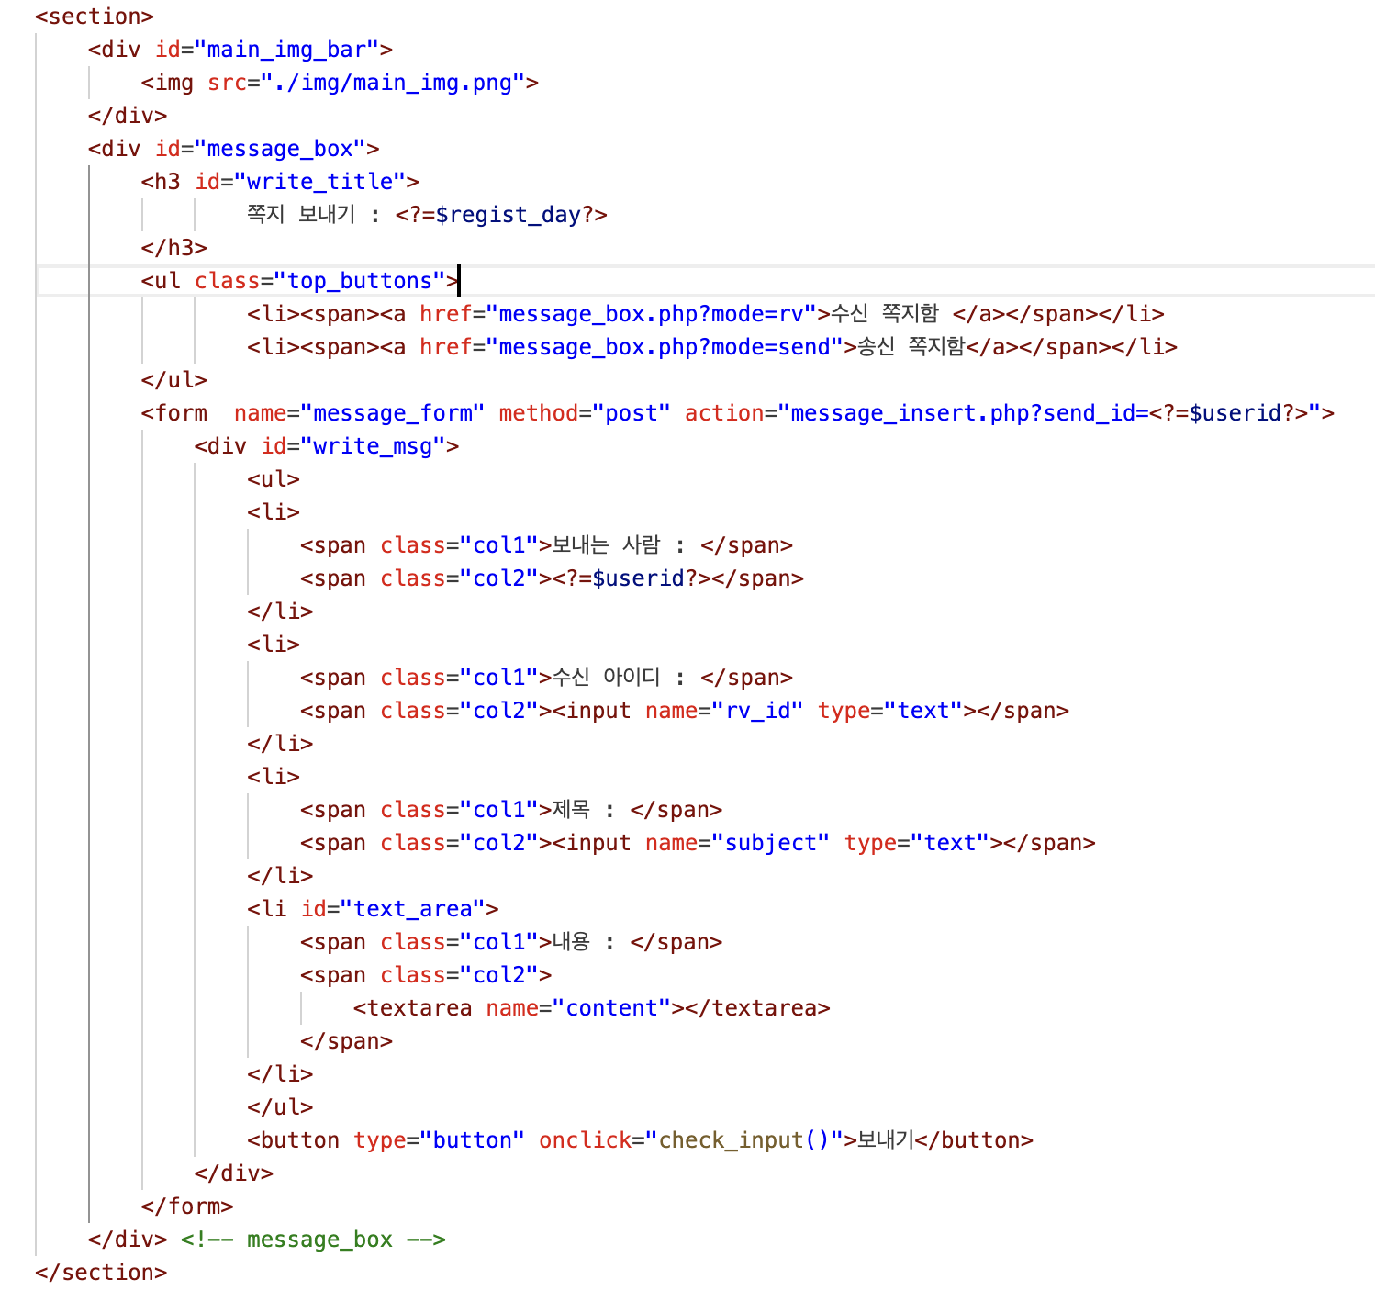
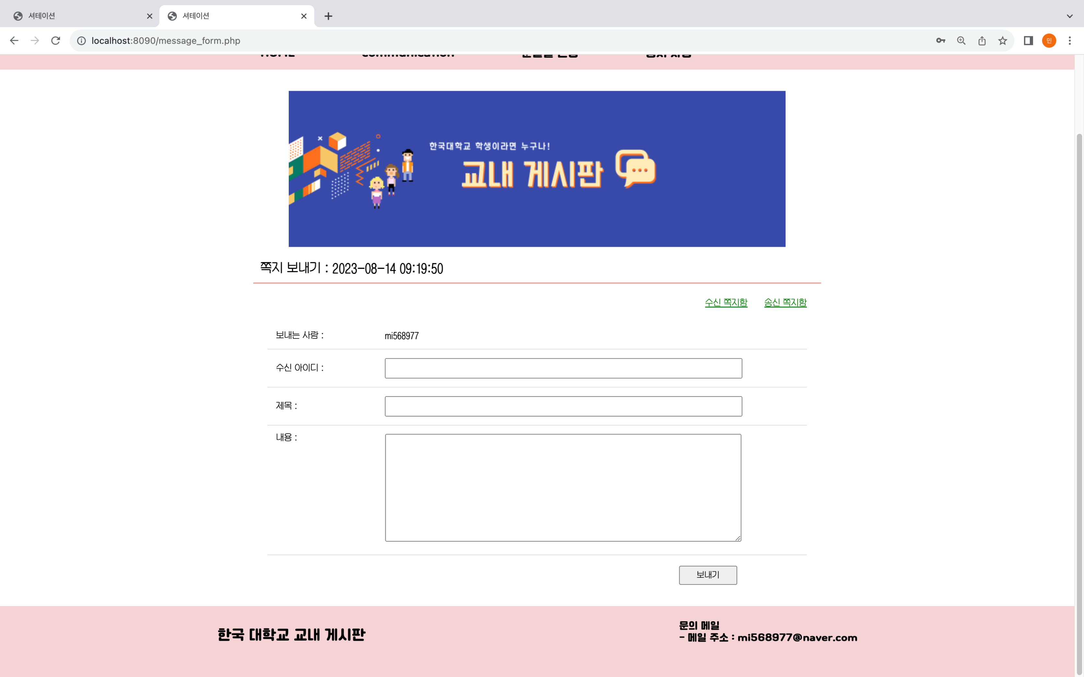
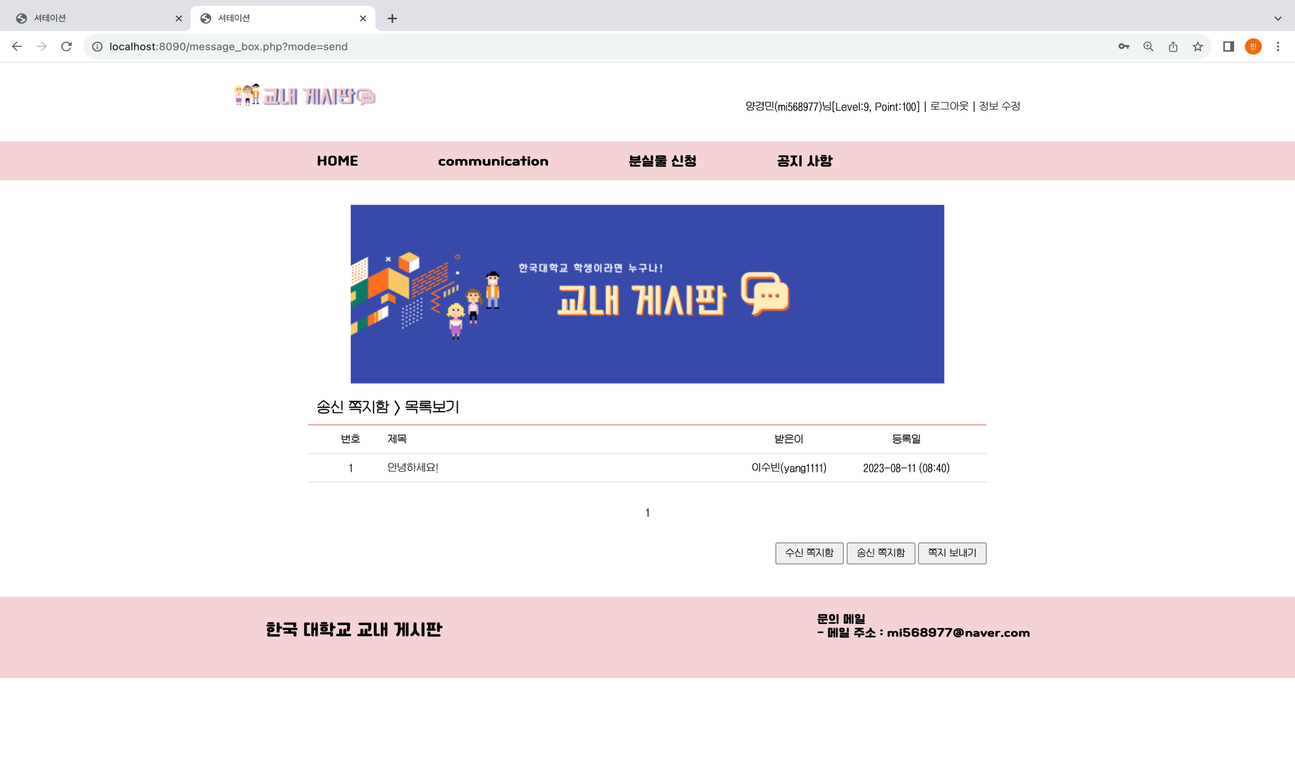
03. Contents
03
기능 구현
쪽지 보내기 기능
PHP 프로그래밍을 통한 교내 커뮤니티

Slide 11
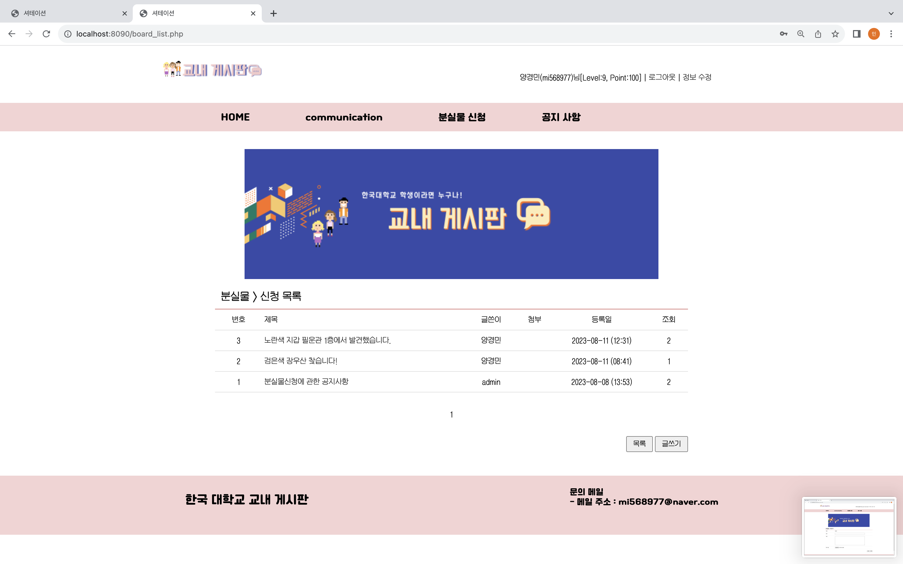
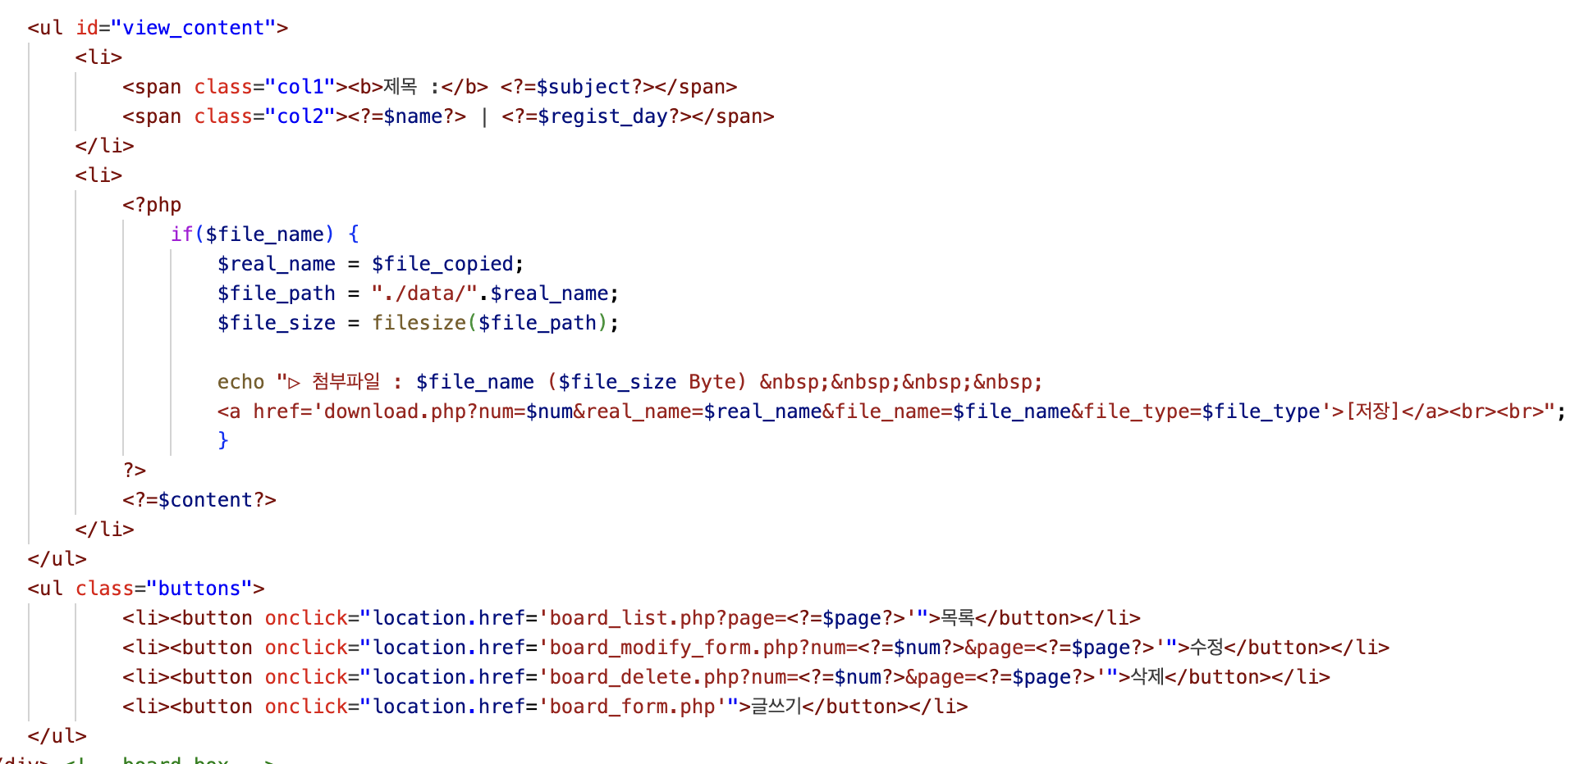
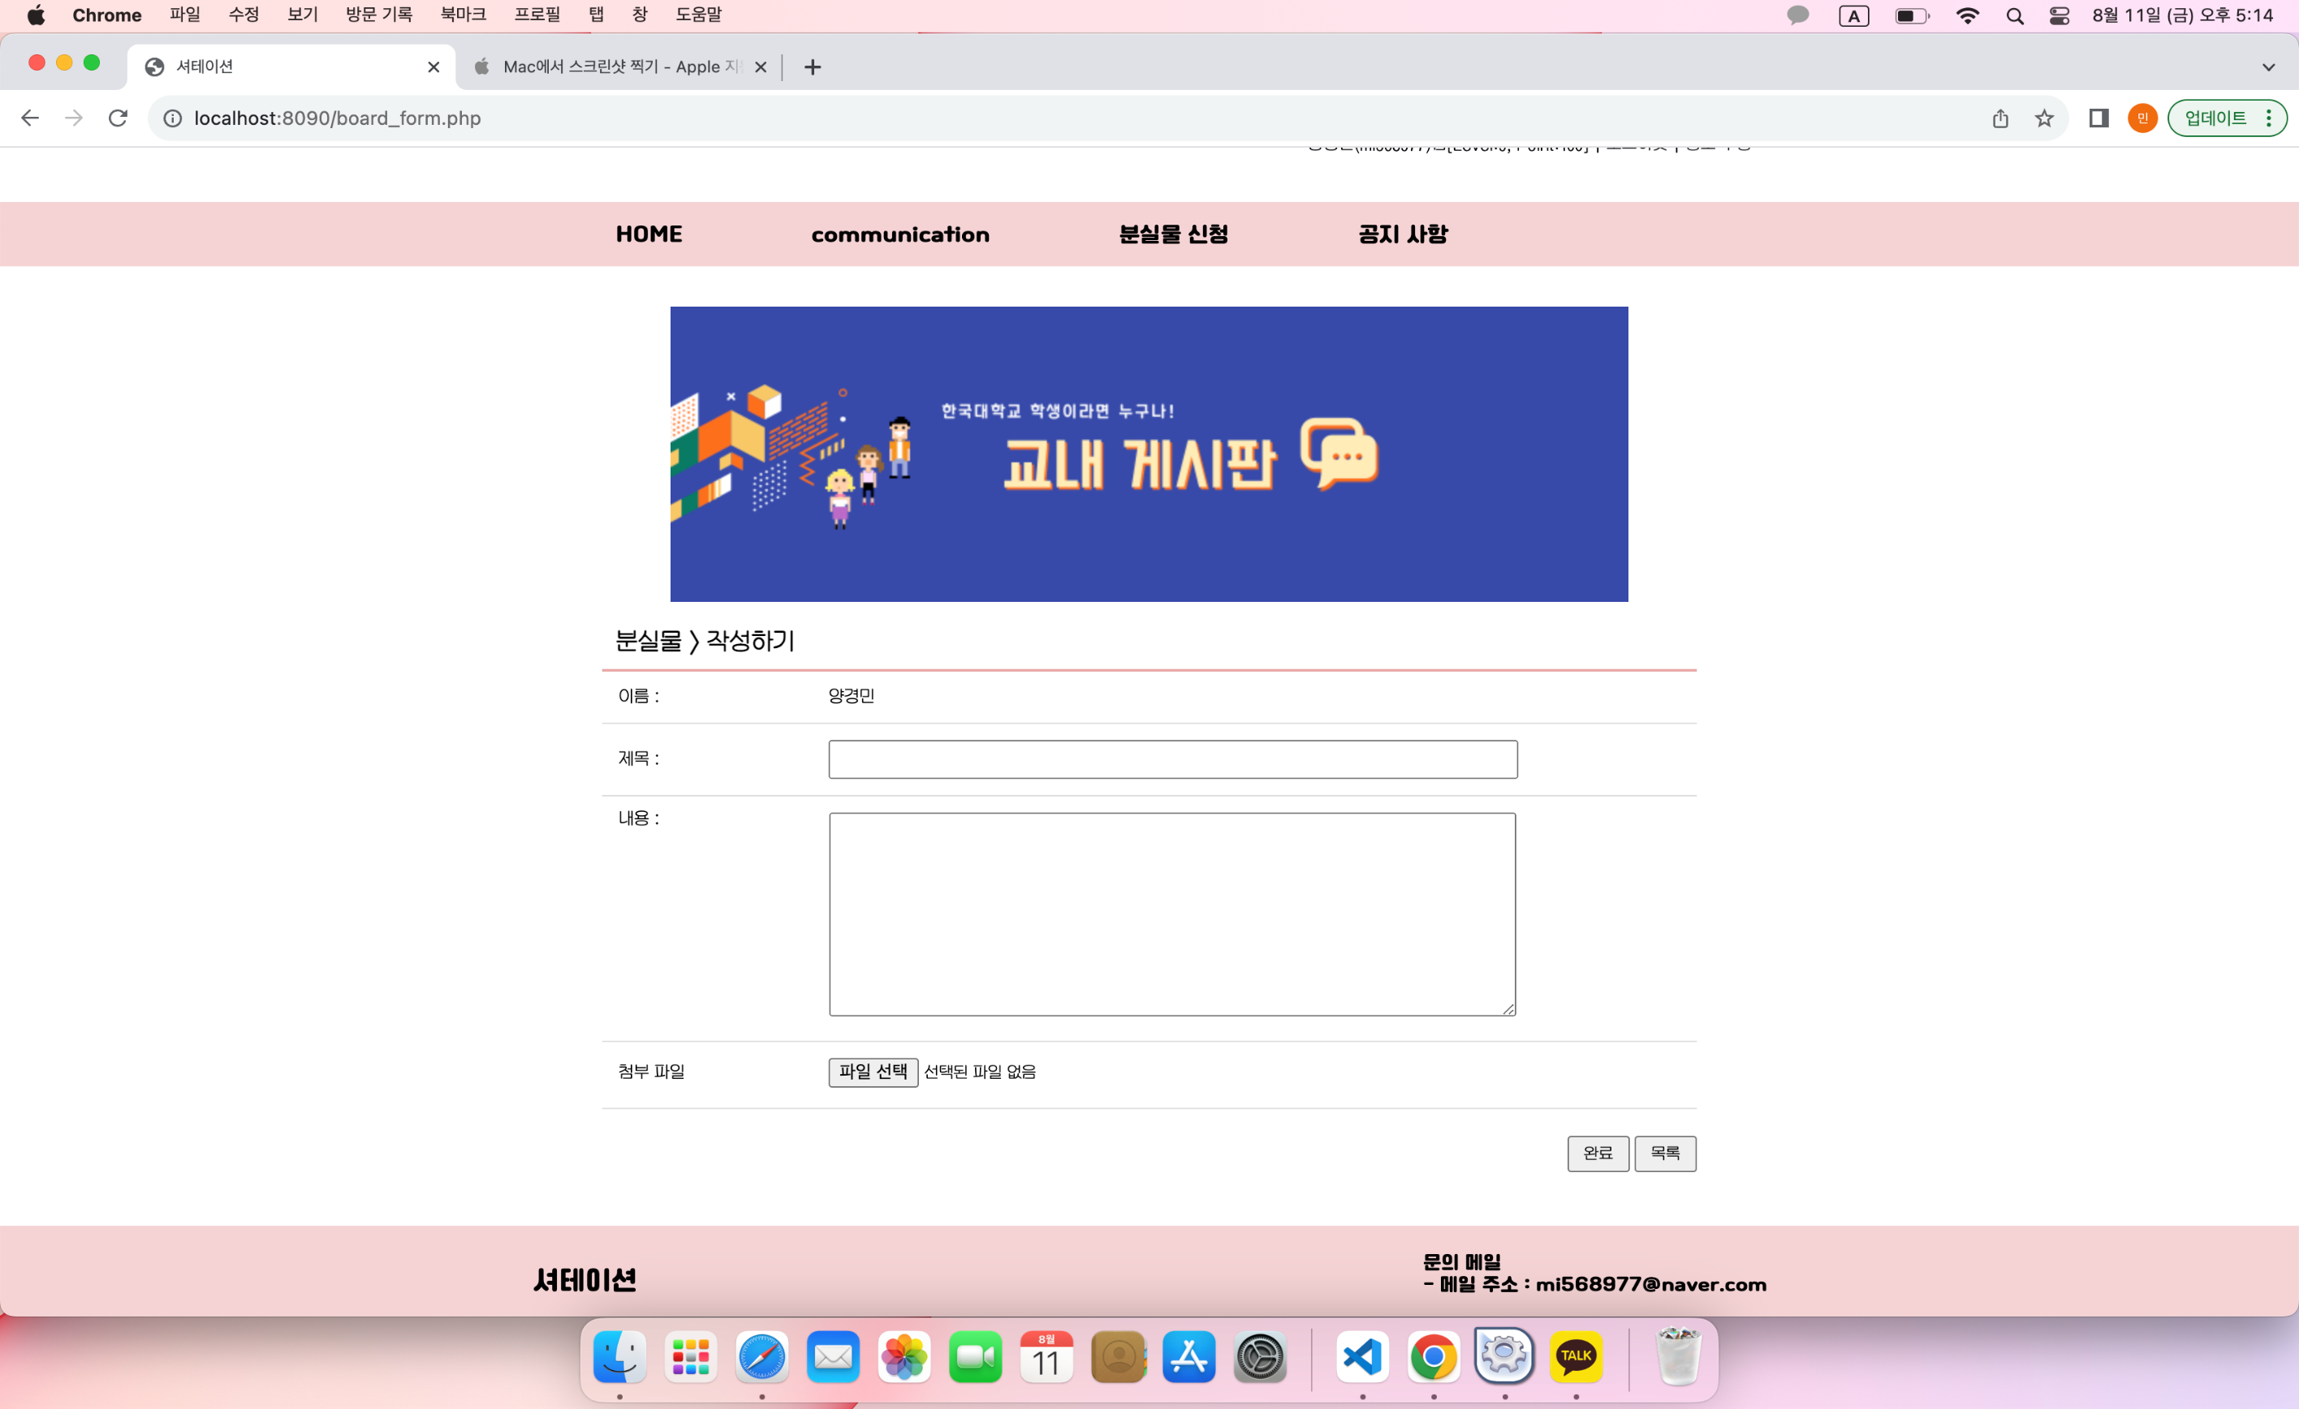
03. Contents
03
기능 구현
분실물 신청 페이지
PHP 프로그래밍을 통한 교내 커뮤니티

Slide 12
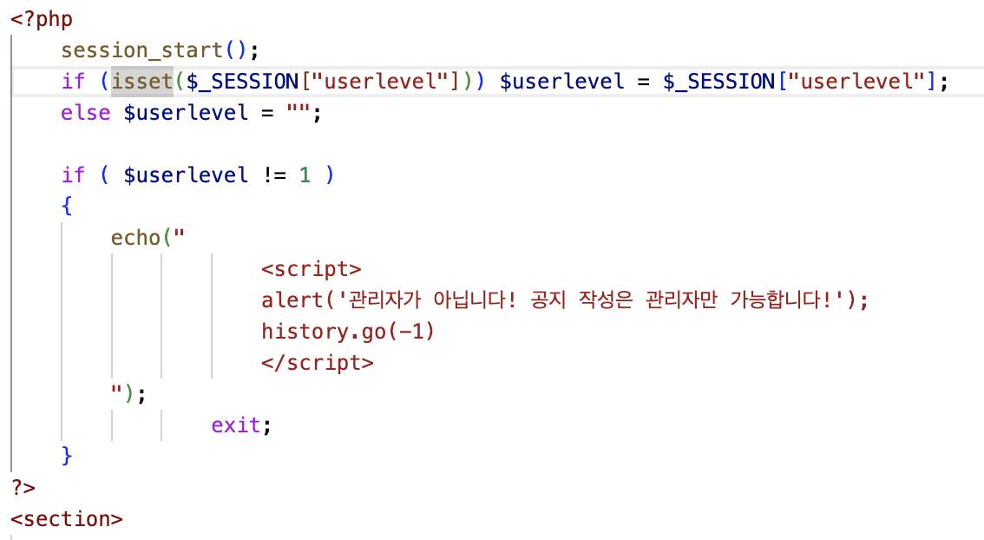
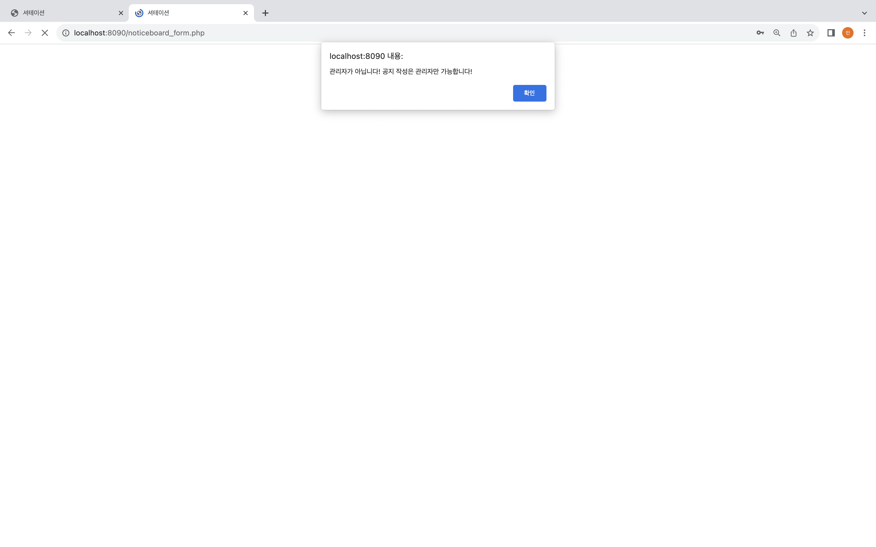
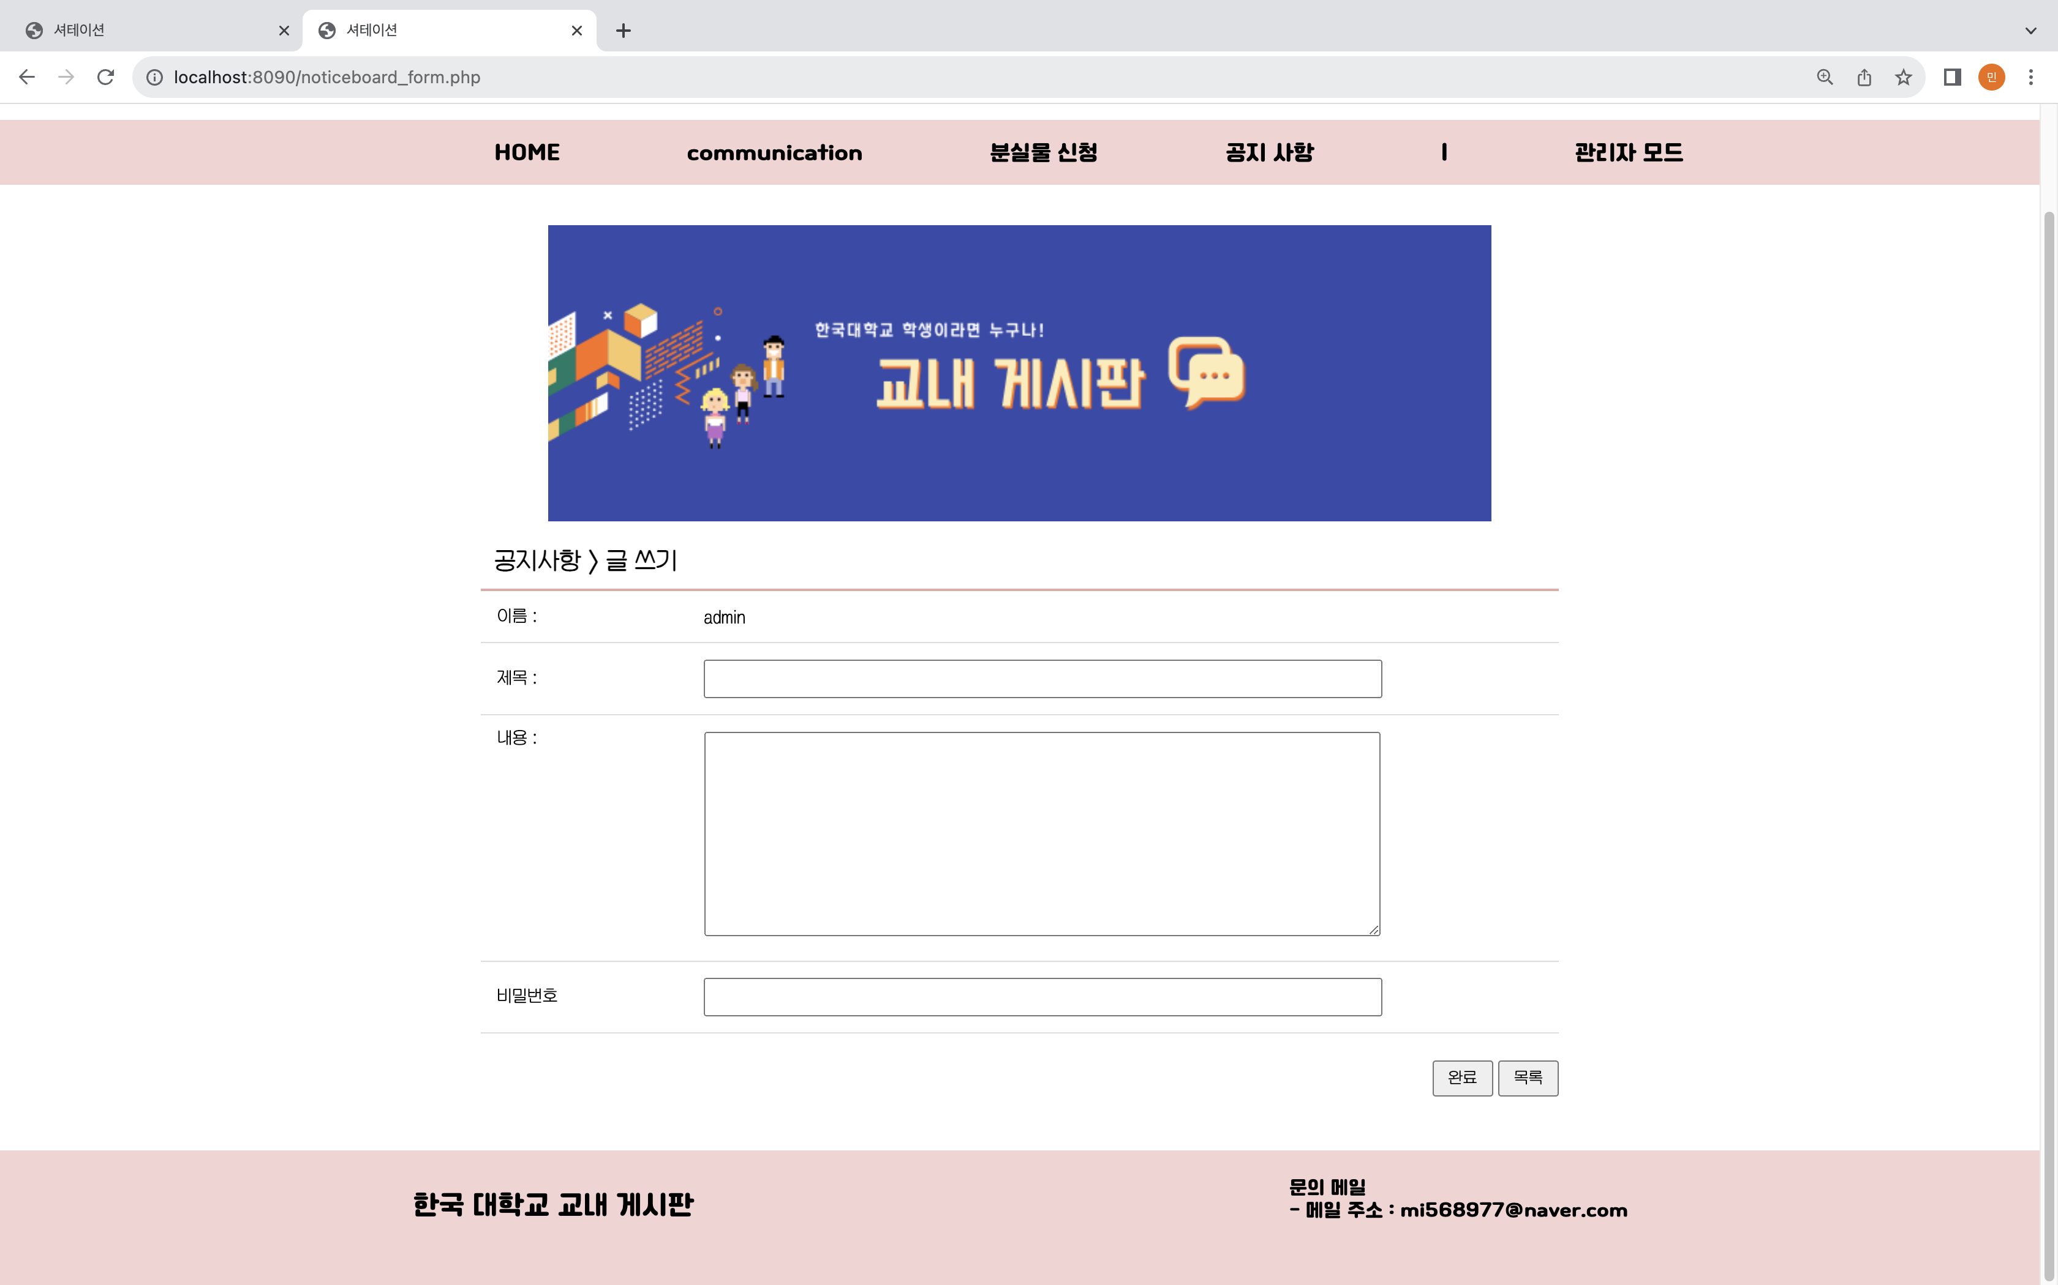
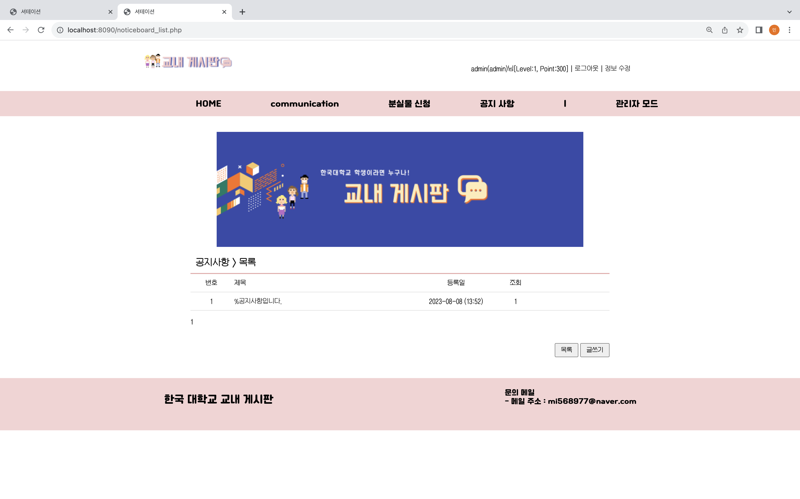
03. Contents
03
기능 구현
관리자 페이지
관리자 공지사항
PHP 프로그래밍을 통한 교내 커뮤니티

Slide 13
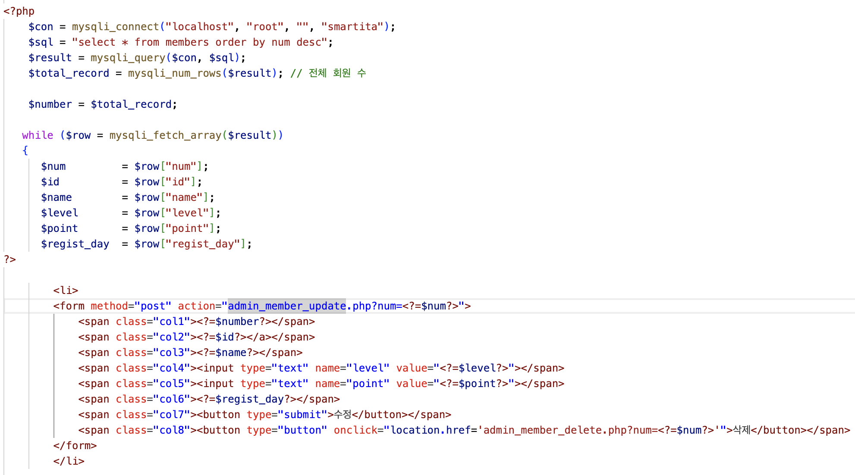
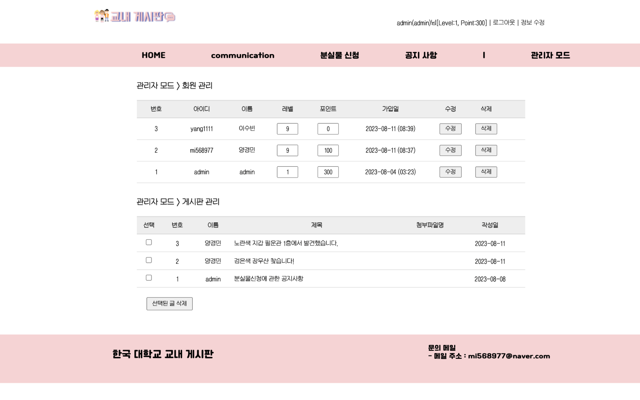
03. Contents
03
기능 구현
PHP 프로그래밍을 통한 교내 커뮤니티

Slide 14
04. Contents
04
기대 효과
교내 커뮤니티의 활성화로 친목과 소속감을 강화
학생들 간의 교류와 친목을 도모하는 장
좋은 커뮤니티 형성으로 학생들의 학업적 성취와 개인적 성장을 촉진
학생들 간의 지식과 학습의 경험을 공유함으로서 학업적 성취도 상승
강의 내용 및 공부 팁 공유 가능
PHP 프로그래밍을 통한 교내 커뮤니티

Slide 15

감사합니다
PHP 프로그래밍을 통한 교내 커뮤니티

